Slide 1
División Celular
Tema: Mitosis y
Meiosis
H.B.

Slide 2
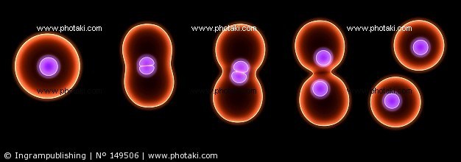
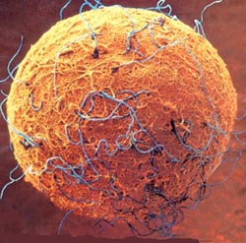
División Celular
¿Qué es la división celular?
Proceso por el que una célula se reproduce, consiste en una división nuclear (mitosis) y una división citoplasmática (citocinesis).
¿Qué es una célula somática?
Es cualquier célula que no es germinal y que da origen a tejidos.

Slide 3
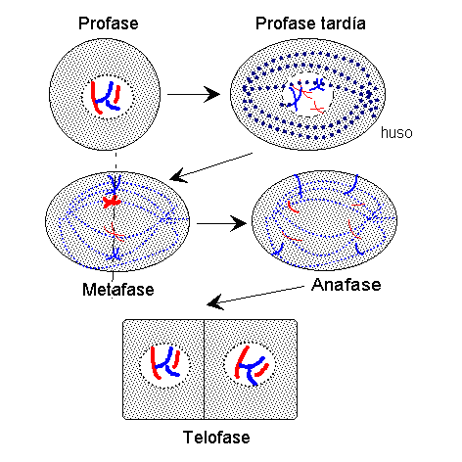
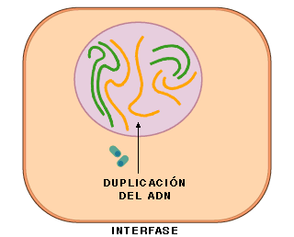
División Celular
El “ciclo celular” abarca 2 grandes periodos, la interfase, en el que la célula no esta en división y la fase mitótica (M), cuando la célula se encuentra en división.

Slide 4
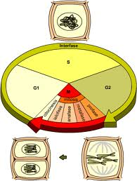
INTERFASE
La células replica su ADN, para que las células resultantes contengan información suficiente para comenzar su ciclo vital.

Slide 5
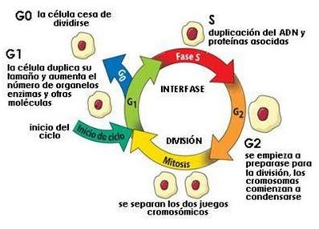
INTERFASE
Fase G1 (8-10 horas):
La célula es metabólicamente activa; replica la mayoría de sus orgánulos y componentes citosolicos pero no su ADN. Las células que permanecen en G1 mucho tiempo y que tal vez nunca se dividan nuevamente, se dice que están en estado G0 (células nerviosas se encuentran en dicho estado).

Slide 6
INTERFASE
Fase S (8 horas):
Tiene lugar la replicación del ADN. Como resultado, las dos células idénticas que se forman durare la división celular tendrán exactamente el mismo material genético.

Slide 7
INTERFASE
Fase G2 (4-6 horas):
El crecimiento celular continua, las enzimas y otras proteínas se sintetizan como preparación para la división celular y se completa la replicación de los centrosomas.

Slide 8
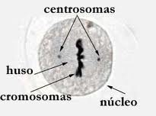
División Celular
¿Qué es el Cromosoma?
Es cada una de las pequeñas estructuras filamentosas que hay en el núcleo celular.
¿Qué es el Centrosoma?
Es una red densa de pequeñas fibras proteicas ubicada cerca del núcleo celular, contiene un par de centriolos y material pericentrional.

Slide 9
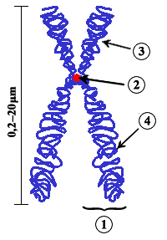
División Celular
Diagrama:
(1) Cromática, cada una de las partes idénticas de un cromosoma luego de la duplicación del ADN.
(2) Centrómero, el lugar del cromosoma en el cual ambas cromáticas se tocan.
(3) Brazo corto.
(4) Brazo largo.
(5) Centrómero “imagen completa” construcción primaria que, utilizando tinciones tradicionales, aparece menos teñida que el resto del cromosoma.

Slide 10
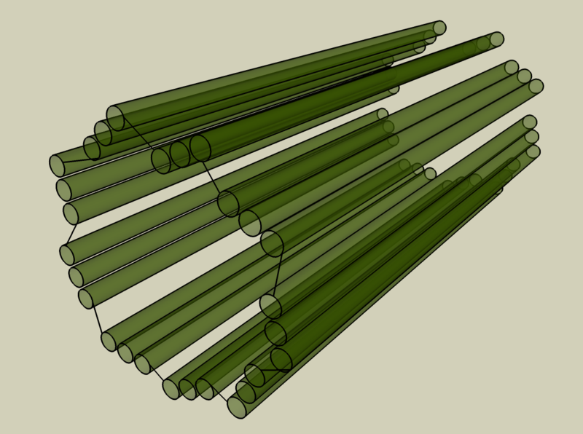
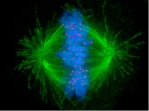
División Celular
¿Qué es el centriolo?
son una pareja de tubos que forman parte del citoesqueleto, semejantes a cilindros huecos. Estos son orgánulos que intervienen en la división celular.
¿Qué es el Cinetocoro?
es una estructura proteica situada sobre los cromosomas superiores. Sobre esta estructura se anclan los microtúbulos del huso mitótico durante los procesos de división celular (meiosis y mitosis).

Slide 11
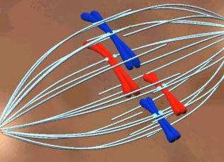
División Celular
¿Qué es el Huso mitótico o el Huso acromático?
conjunto de microtúbulos que brotan de los centriolos durante los procesos de reproducción celular, sean mitosis (huso mitótico) o meiosis (huso acromático), y que van desde los centrómeros de los cromosomas hacia los centriolos en los polos

Slide 12
FASE MITOTICA
Consiste en la división nuclear y en la división citoplasmática que dan origen a dos células idénticas.
División Nuclear: Es la distribución de dos juegos de cromosomas en dos núcleos separados, dicho proceso da como resultado la repartición exacta de la información genética.

Slide 13
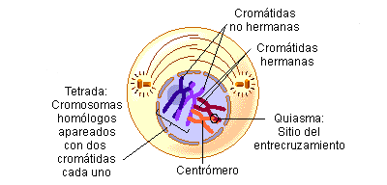
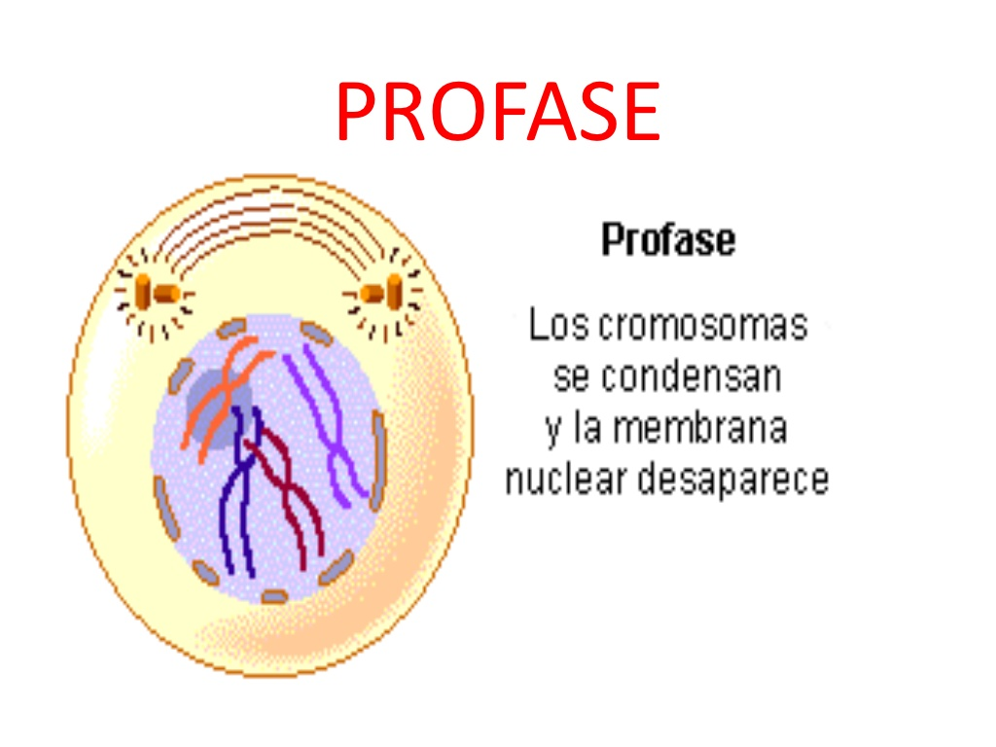
FASE MITOTICA
PROFASE:
Las fibras de cromatina se condensan e un par de cromatides; el nucléolo y la envoltura nuclear desaparecen; los centrosomas se desplazan hacia los polos opuestos de la célula.

Slide 14
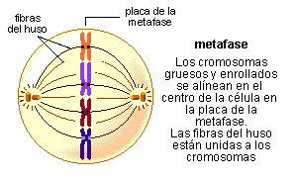
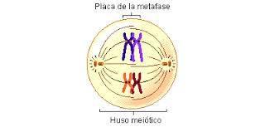
FASE MITOTICA
2) METAFASE:
Los microtúbulos alinean los centrómeros de los pares de cromatides en el centro exacto del huso mitótico. “Conocida como plano de metafase”

Slide 15
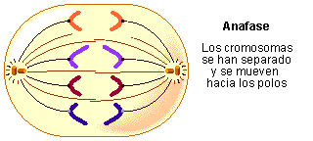
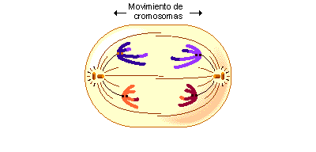
FASE MITOTICA
3) ANAFASE:
Los centrómeros se dividen y separan a los dos miembros de cada par de cromatides, que se dirigen hacia los polos opuestos de la célula. Son traccionados en forma de “V” hacia polos opuestos.

Slide 16
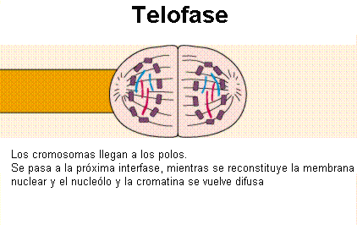
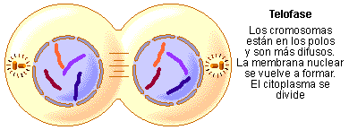
FASE MITOTICA
4) TELOFASE :
Ultima etapa de la mitosis, comienza después de que concluye el movimiento de los cromosomas, en esta reaparecen la envoltura nuclear y el nucléolo; los cromosomas recuperan la forma de cromatina y desaparece el huso mitótico.

Slide 17
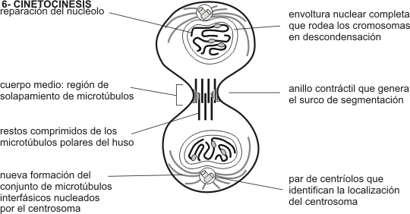
CITOSINESIS
Surge durante la Anafase tardía. División citoplásmica; un anillo contráctil forma un surco de separación alrededor del centro de la célula, que divide el citoplasma en dos porciones iguales y separadas.

Slide 18
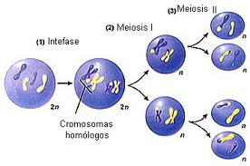
MEIOSIS
Es la división celular reproductiva que tiene lugar en las gónadas (ovarios y testículos) y produce gametos en los que el numero de cromosomas se reduce a la mitad. Son células haploides “simples”

Slide 19
MEIOSIS
Meiosis I:
Durante la interfase que precede a la meiosis I, los cromosomas de la célula diploide inicial se duplican.

Slide 20
MEIOSIS
Profase I:
Es una fase extensa en a cual los cromosomas se acortan y engrosan, la envoltura nuclear y el nucléolo desaparecen, pero en esta ocurren 2 procesos que en la “profase mitótica” no sucede estos son:
1.- Sinapsis: las dos cromatidas hermanas intercambian información formando una estructura denominada “tétradas” formada por cuatro cromatides.
2.- Entrecruzamiento (Crossing-over): intercambio de información genética entre cromatides no hermanas.
Ambos procesos en conjunto traen la llamada “recombinación genética”

Slide 21
MEIOSIS
Metafase I:
Las tétradas que se formaron entre los pares homólogos de cromosomas se alinean a lo largo de la placa metafísica de la célula.
Anafase I:
Los cromosomas homólogos se separan (las cromatides hermanas permanecen juntas).
Telofase I:
Cada célula tiene uno de los cromosomas replicados de cada par de cromosomas homólogos.

Slide 22
MEIOSIS
MEIOSIS II:
Cada una de las células haploides formadas durante la mitosis I se divide; como resultado neto se forma cuatro gametos haploides que son genéticamente diferentes de la célula diploide que dio inicio a todo el proceso.

Slide 23
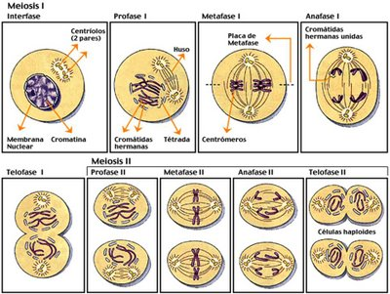
MEIOSIS

